Slide 1
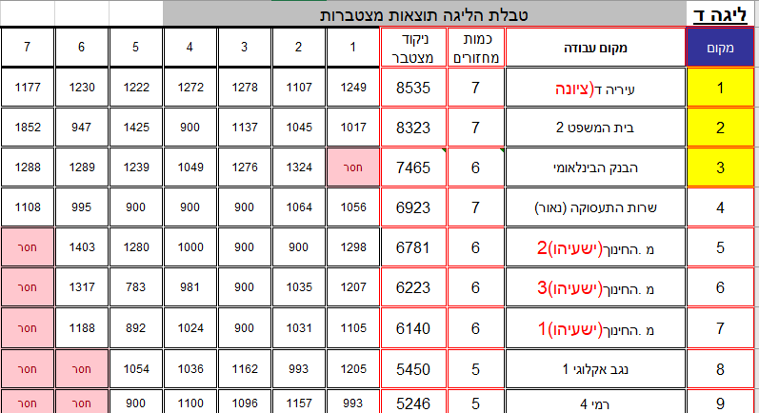
טבלת הליגה מחזור 7

Slide 2
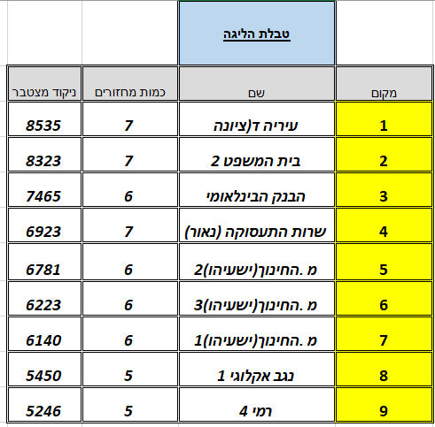
טבלת הליגה

